Slide 1
Intervenir pour Réussir
Guide d’intervention
Centre Saint-Michel, Sherbrooke

Slide 2
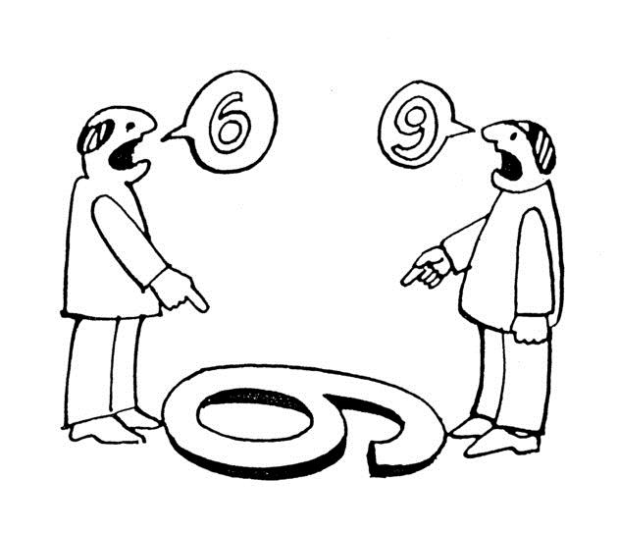

Slide 3
But de la rencontre: Présenter l’outil et des possibilités d’exploitation
Plan de la rencontre:
Création et fonctionnement de l’outil
Étude de cas
Pistes d’exploitation
Pour aller plus loin

Slide 4
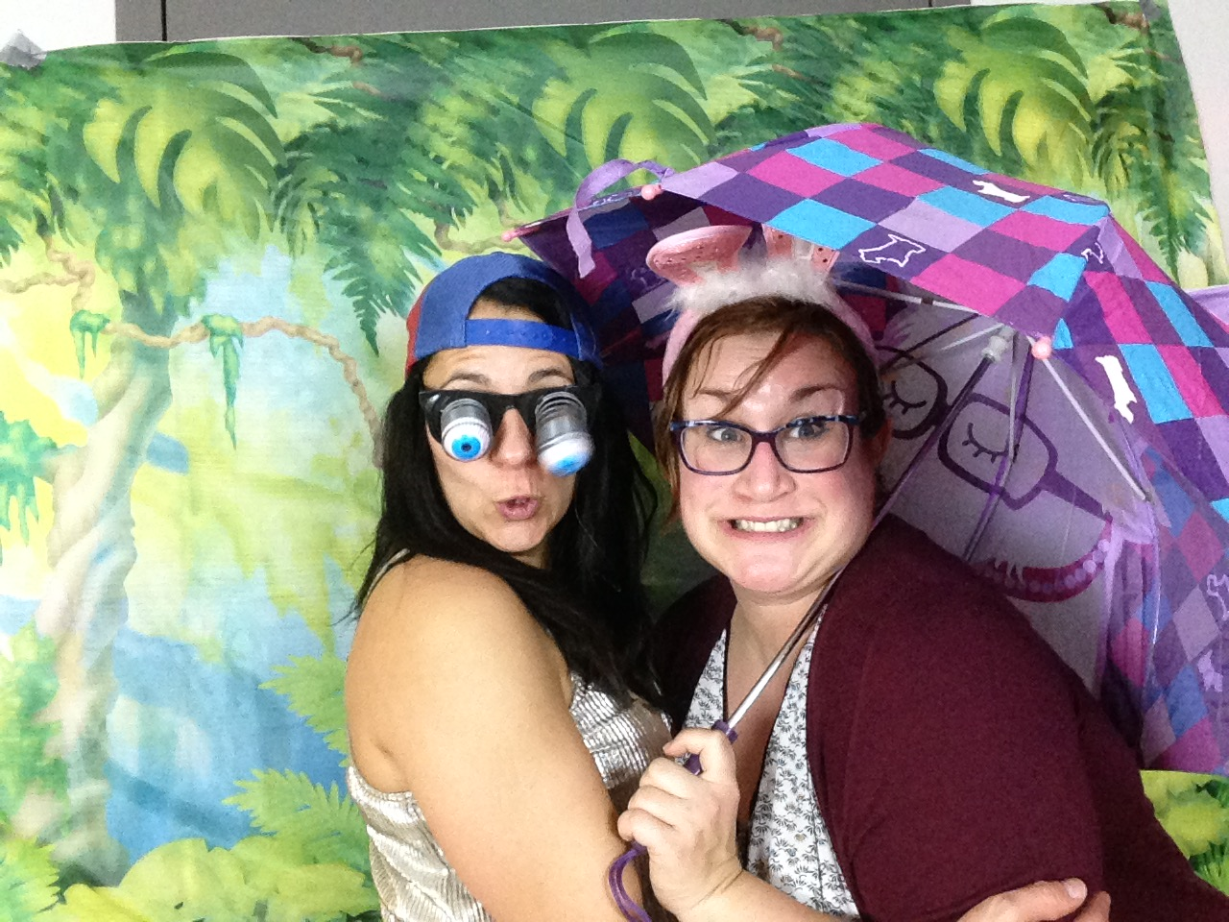
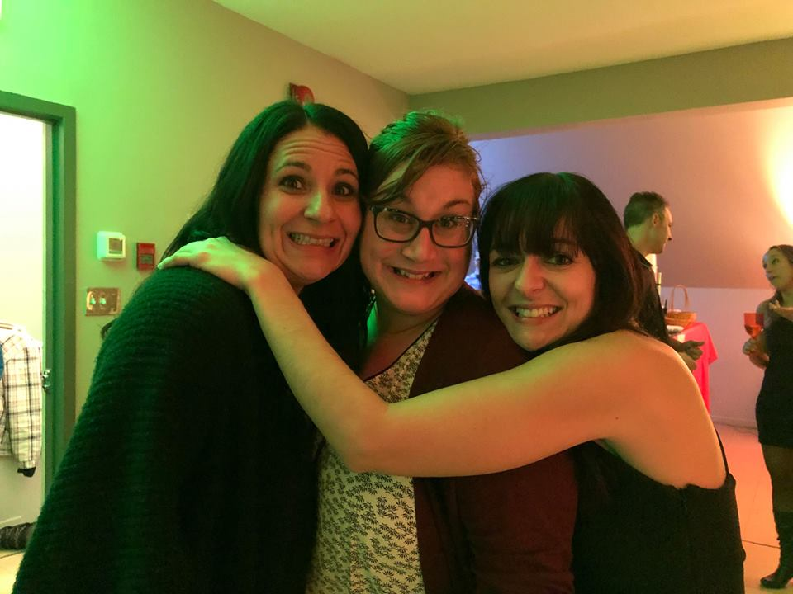
Qui sommes-nous ?

Slide 5
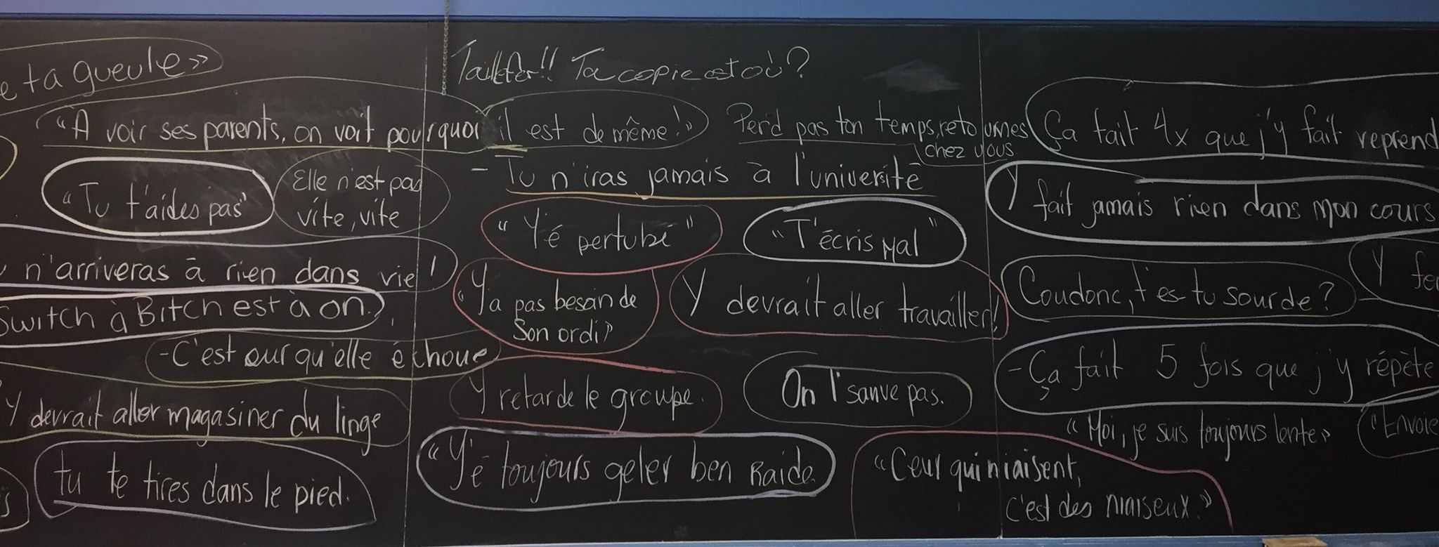
NOTRE CAUCHEMAR !

Slide 6
JÉ-Ré-Mi
Y comprend pas !
Y fait rien !
Y’avance pas !
Yé toppé, saturé !
Y fera pas long feu !
Toujours sur son cellulaire !
Jé-ré-mi fait un livre de mathématique de secondaire 3. Il a dépassé de 6 fois le temps accordé à ce livre. Il ne pose pas de questions à son enseignant. Il lui manque parfois son matériel. Il sort de la classe deux ou trois fois par cours.
Je le garde pas dans ma classe !
Y regarde le temps passer !
Y serait mieux d’aller travailler !

Slide 7
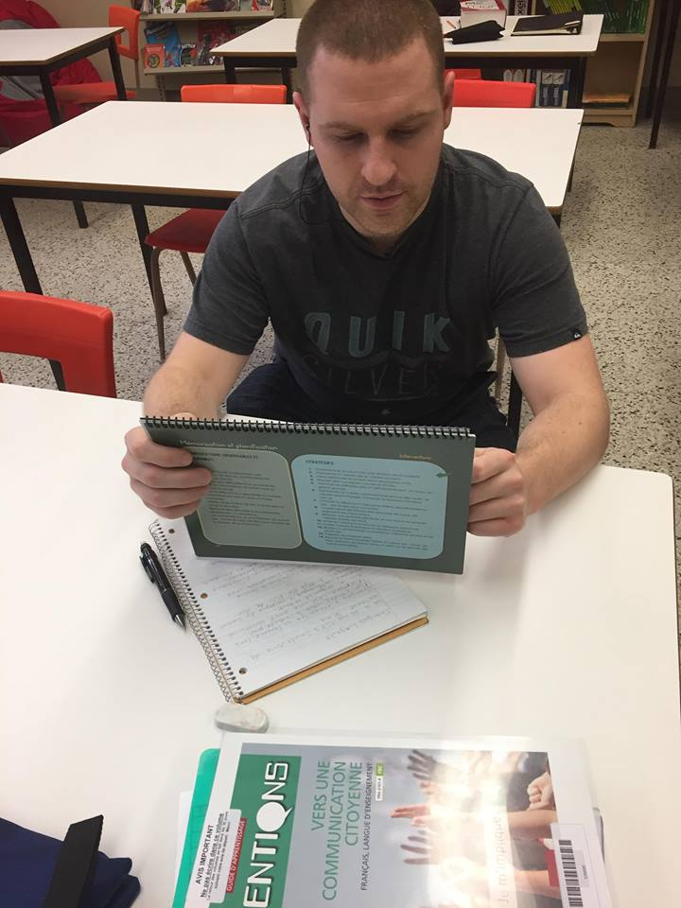
constats
Difficulté à utiliser un langage commun
Difficulté à faire la différence entre
des faits et des interprétations
Multiplication des interventions
Cohérence des interventions

Slide 8
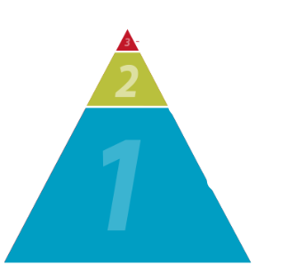
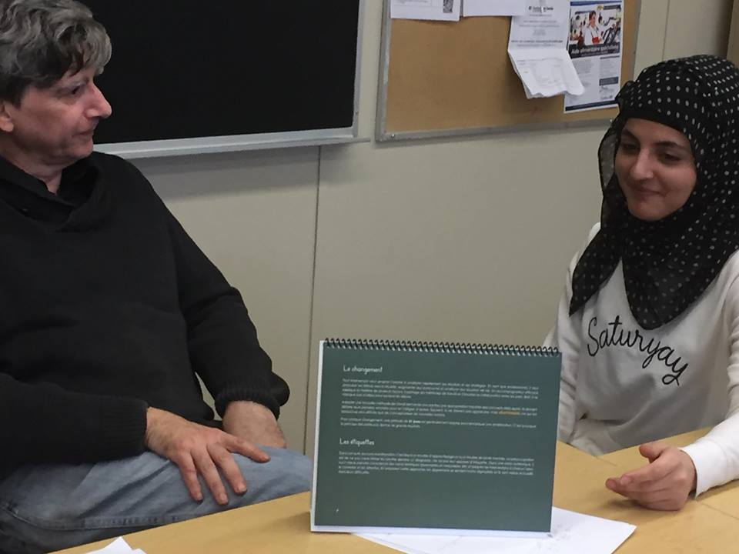
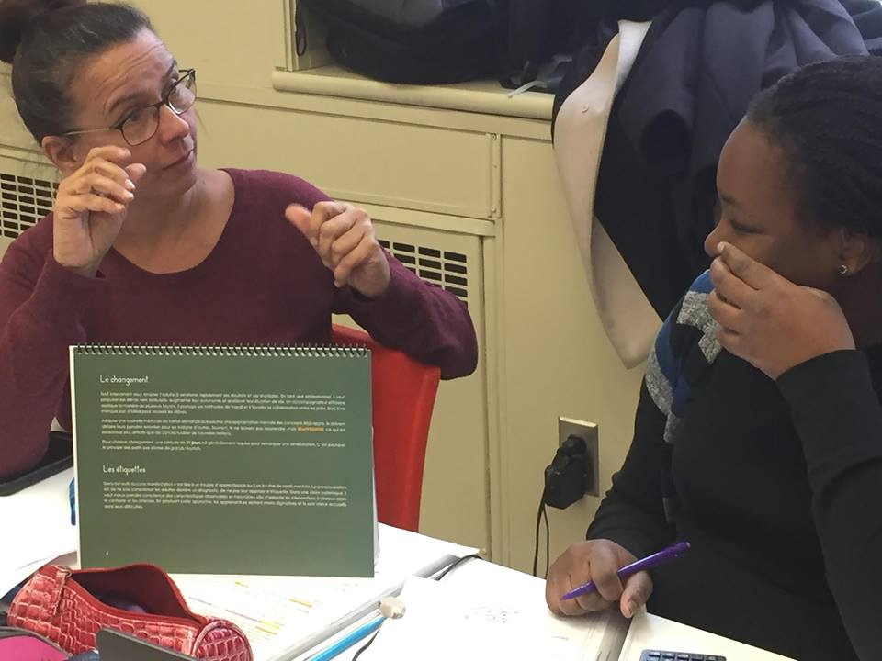
Les motivations
Alourdissement de la clientèle
Augmentation des références aux professionnels
Redonner du pouvoir aux enseignants
Utilisation dans tous les services d’enseignement

Slide 9
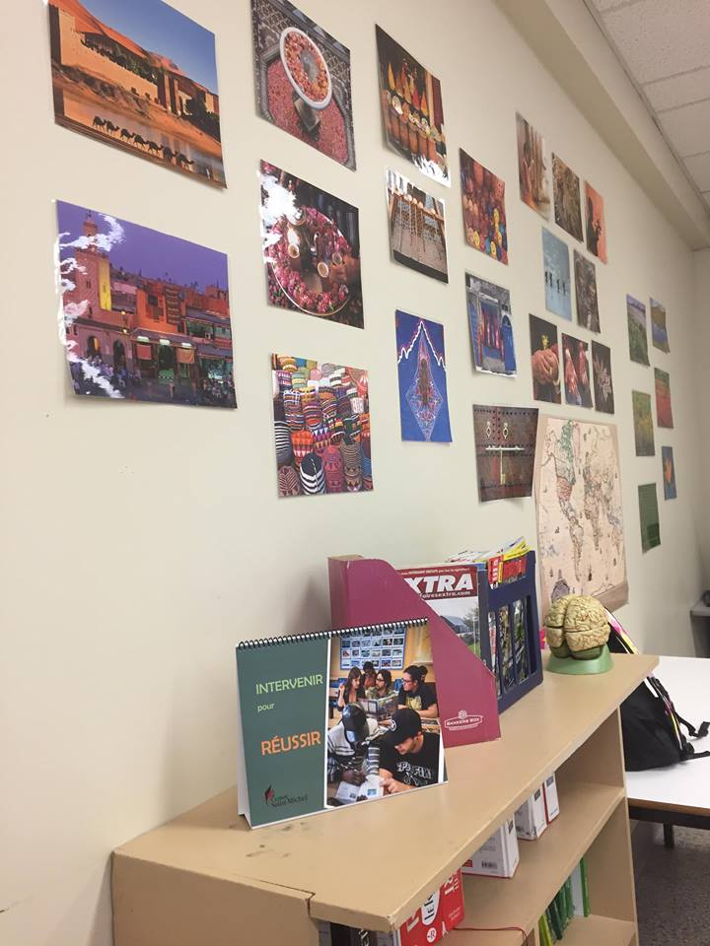
création de l’outil
Consultation d’un éventail d’outils
Élimination des diagnostics
Catégories selon les fonctions exécutives
Format pratique
Création par un groupe multidisciplinaire
Contenu supplémentaire

Slide 10
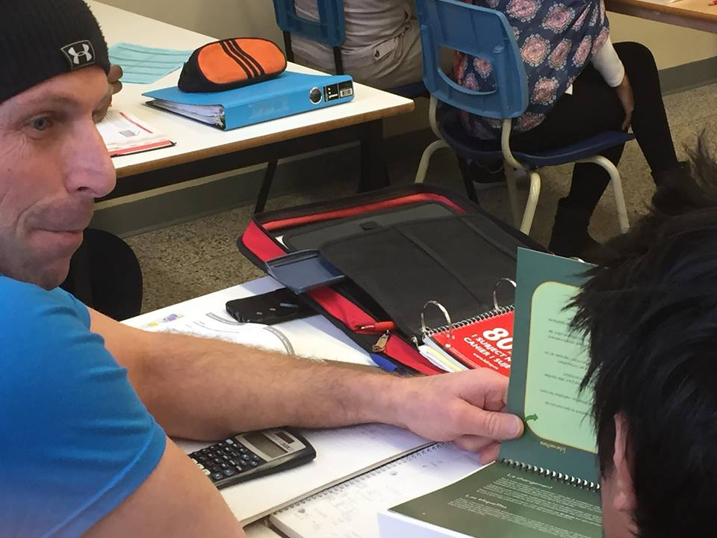
Manifestations observables et mesurables
Avoir des exemples concrets
Consigner des observations ou des travaux
Éviter les généralisations

Slide 11
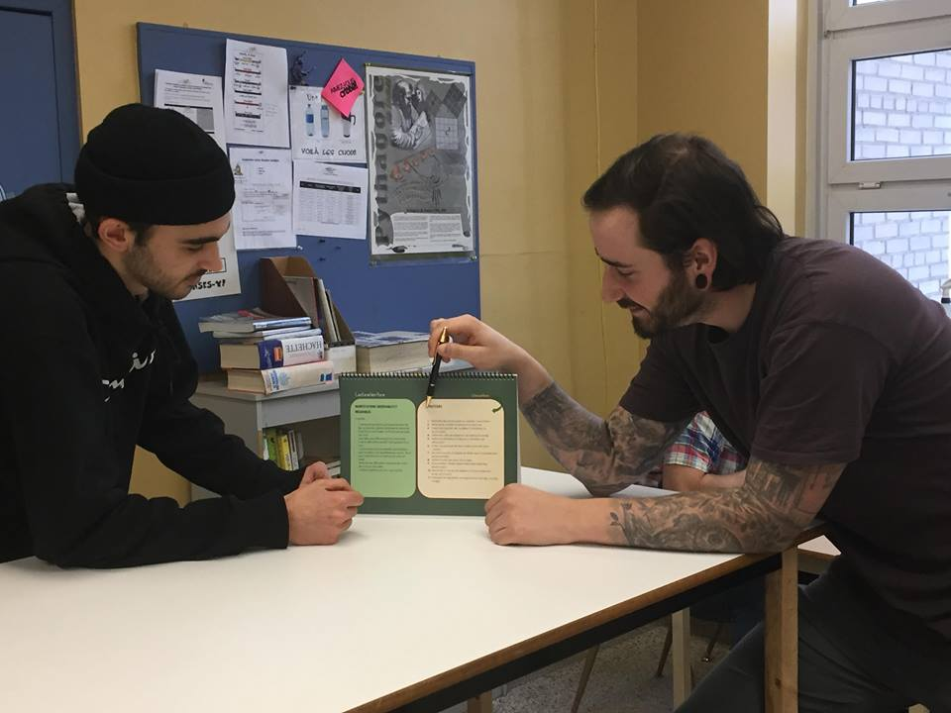
Stratégies universelles
En classe
En tutorat

Slide 12
Phase 1
Présentation lors d’une journée pédagogique
Fonctionnement du guide, étude de cas en grand groupe
Accent sur l’observable et le mesurable
Études de cas en sous-groupes multidisciplinaires

Slide 13
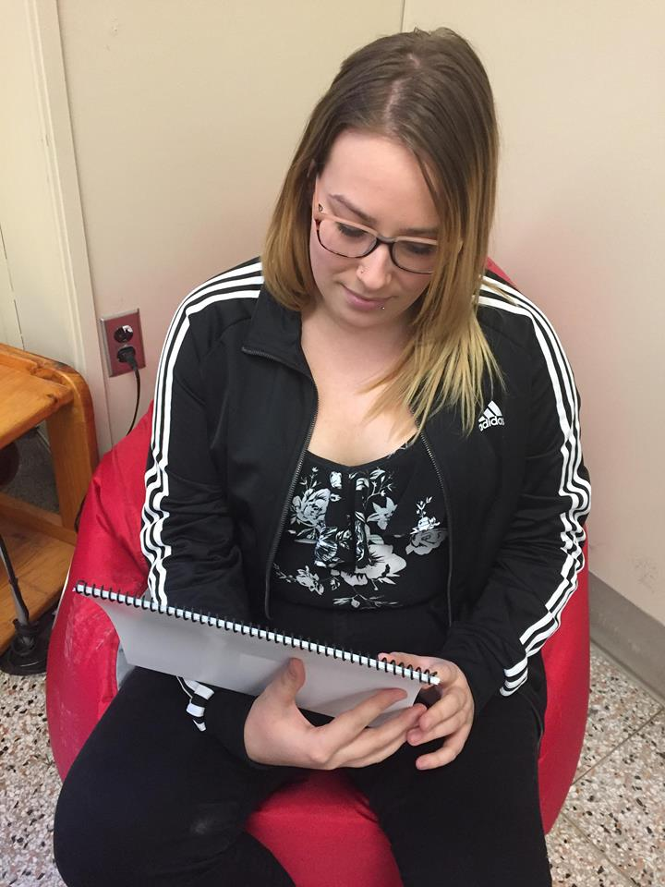
Jeanne Héassé
24 ans, mère monoparentale de 2 enfants. Jeanne est nonchalante, elle arrive en retard et n’écoute pas en classe. Elle regarde souvent par la fenêtre. Elle se retourne toujours lorsque quelqu’un parle derrière elle et se joint aux conversations des autres. Elle parle beaucoup en classe. Jeanne ne prend aucune note lorsque l’enseignant écrit au tableau. Elle est toujours la dernière à commencer et la dernière à finir. Jeanne ne voit pas ses erreurs. Avant même d’avoir commencé, elle dit que ce sera trop dur et trop plate. Elle utilise son cellulaire chaque cours.

Slide 14
Questionnement pour les enseignants
Quels sont les besoins de Jeanne?
Quelles sont les manifestations observables et mesurables?
Quels sont les rôles des diverses ressources dans cette situation?
Quelles interventions prioriser en classe et en tutorat?
Échanger sur les différentes pratiques selon les départements.
Valoriser le SEP des enseignants

Slide 15
À votre tour – Que feriez-vous?
Formez 15 équipes de travail
Échangez sur la situation de Jeanne
Écrivez vos stratégies d’intervention sur les cartons selon votre réalité :
Quels seraient les rôles de vos enseignants
et de vos services complémentaires?
Nommez un porte-parole pour le retour

Slide 16
Jeanne Héassé
24 ans, mère monoparentale de 2 enfants. Jeanne est nonchalante, elle arrive en retard et n’écoute pas en classe. Elle regarde souvent par la fenêtre. Elle se retourne toujours lorsque quelqu’un parle derrière elle et se joint aux conversations des autres. Elle parle beaucoup en classe. Jeanne ne prend aucune note lorsque l’enseignant écrit au tableau. Elle est toujours la dernière à commencer et la dernière à finir. Jeanne ne voit pas ses erreurs. Avant même d’avoir commencé, elle dit que ce sera trop dur et trop plate. Elle utilise son cellulaire chaque cours.

Slide 17
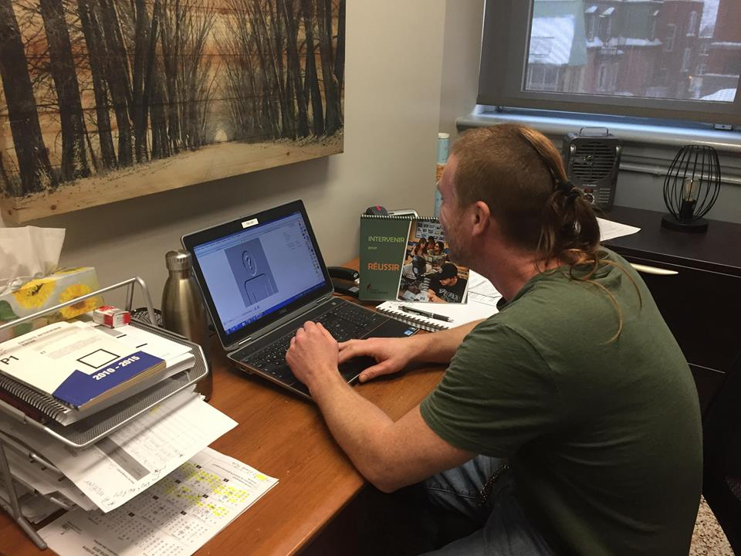
Retour sur la situation
Décloisonnement
Connaissances des autres services
Différenciation des rôles
Mise en valeur des forces
Types d’intervention

Slide 18
Retour sur la phase 1
Sondage auprès des enseignants
Réinvestissement dans les équipes
multidisciplinaires
Utilisation dans Notes Tosca

Slide 19
Phases 2,3,4
Portrait de l’Adulte
PAA(comité)
Groupe motivation
Grilles d’auto-
observations
Ateliers carrousels

Slide 20
Conclusion
Importance d’avoir un langage commun
Création de moments de communication
entre les intervenants
Leadership pédagogique

Slide 21
Questions ou accompagnement
STÉPHANIE AREL, conseillère en adaptation scolaire, en insertion sociale et en insertion socioprofessionnelle
arels@csrs.qc.ca
KARINE JACQUES, enseignante-orthopédagogue, membre de l’équipe Choc-Pédagogique
jacquesk@csrs.qc.ca

